Slide 1

PRESUPUESTO CIUDADANO
2015

Slide 2

¿Qué es el presupuesto ciudadano?
Para todos los ciudadanos es de importancia conocer que hace el Gobierno con los recursos que pagamos a través de nuestros impuestos.
Este presupuesto esta diseñado para que el ciudadano comprenda como se utilizan los recursos públicos, respondiendo preguntas tales como: ¿Cuánto es lo que se recauda?, ¿Cómo se administran los recursos?, ¿Cómo y en que se gastan?, ¿A quiénes beneficia ese gasto?....
De esta manera el Presupuesto Ciudadano tiene la finalidad de que conozcamos las decisiones de la administración pública que benefician a la sociedad, permitiéndonos analizar los resultados que brinda el Gobierno en materia de Transparencia Presupuestal.

Slide 3




¿Qué es el Presupuesto Público?
El Presupuesto son los recursos que el Gobierno planea gastar durante el año, los cuales satisfacen las demandas y necesidades de la población.
Estos son las estimaciones de los fondos que recibe el Gobierno y de los recursos que este planea gastar. También genera un valor público en las acciones gubernamentales, y somos nosotros como ciudadanos quienes las calificamos en cuanto a los beneficios y prioridades que se obtienen.

Slide 4

¿Por qué es importante elaborar un Presupuesto?
La elaboración del Presupuesto es de vital importancia, pues el ciudadano necesita servicios y obras de calidad, los cuales el Gobierno tiene la obligación de proporcionarlos, es donde el Presupuesto nos da a conocer cuales fueron dichos trabajos, y sabemos cual es la calidad de vida a través de la economía, educación, atención en salud, seguridad pública, entre otros.

Slide 5


¿De dónde obtiene el Gobierno sus recursos
El dinero del presupuesto proviene del pago de impuestos, servicios, multas, uso de bienes públicos, que hacemos como ciudadanos y empresas, también proviene de las transferencias que por ley otorga la Federación a los Estados y que se reflejan en Aportaciones y Participaciones Federales.
La manera en que los ingresos se recaudan, los montos y obligaciones, se establecen en la Ley de Ingresos.
ORIGEN DE INGRESOS | IMPORTE
IMPUESTOS | 40,937,504.00
CONTRIBUCIONES | 657,376.00
DERECHOS | 6,389,581.00
PRODUCTOS | 502,700.00
APROVECHAMIENTOS | 2,368,095.00
PARTICIPACIONES | 59,443,667.28
 | 110,298,923.28

Slide 6




¿Hacia dónde se orienta el presupuesto?
A fomentar la educación, salud, cultura, deporte en nuestros ciudadanos y ayudando al desarrollo integral y rural en nuestras comunidades; se destina el 15% del Presupuesto.
Obtener un municipio seguro, con transformación ecológica, mejora continua y embellecimiento urbano; se destina el 29%.
Destinamos el 23% para el desarrollo profesional municipal obteniendo un gobierno honesto al servicio de la gente.
Ponemos en marcha programas de crecimiento económico, coordinación y colaboración social, económica y administrativa en beneficio de nuestros arteaguenses con un 19.00% de nuestro presupuesto.
Mejoramos continuamente con programas de infraestructura municipal y seguridad patrimonial con programas de regularización de la propiedad destinando 14.00%.
¿Quién gasta el Presupuesto?
Los poderes Legislativo y Judicial, los organismos Autónomos, las Entidades y los Municipios.

Slide 7


¿En qué se gasta el Presupuesto?
El Presupuesto se gasta en bienes y servicios orientados a impactar de manera positiva la vida de cada uno de los ciudadanos.
En la inversión pública se destina el 15.00%.
Se destina el 45.00%, de los recursos al pago de nómina.
Seguridad pública y procuración de justicia 19.00%.
¿EN QUE SE GASTA? | IMPORTE
SERVICIOS PERSONALES | 49,460,457.00
MATERIALES Y SUMINISTROS | 7,942,201.00
SERVICIOS GENERALES | 16,040,476.00
TRANSFERENCIAS, ASIGNSACIONES, SUBSIDIOS Y OTRAS AYUDAS | 17,357,513.00
BIENES MUEBLES, INMUEBLES E INTANGIBLES | 3,045,877.00
INVERSION FINANCIERA Y OTRAS PROVISIONES | 16,343,148.00
TOTAL | 110,189,672.00

Slide 8



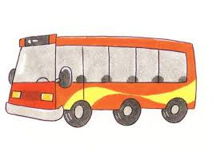


¿Para qué se gasta el Presupuesto?
El Presupuesto se gasta para la Educación, Salud, Vivienda y Servicios a la Comunidad, destinando el 15%.
Para asuntos de orden público y seguridad el 29%; asuntos financieros y hacendarios, se asigna el 42% del Presupuesto. Para transporte, comunicaciones y turismo se asigna el 14%.

Slide 9


¿Cuánto ganan los servidores públicos de Alto Nivel?
De acuerdo al tabulador de Sueldos y Salarios, el total mensual (despensa y prestaciones anuales: aguinaldo y prima vacacional mensual) son:
• Alcalde:
45,429 pesos.
• Directores:
Entre 23,964 y 26,360 pesos.
• Coordinadores:
Entre 10,197.00 y 26,360.00 pesos.

Slide 10
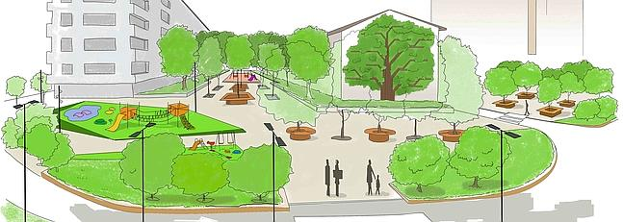

¿Cómo participa el Gobierno Federal?
El Gobierno Federal apoya a través de las Aportaciones del Ramo 33.
Fondo de Aportaciones para la Infraestructura Social Municipal, el 7.00%.
Fondo de Aportaciones para el Fortalecimiento de los Municipios y de las Demarcaciones, el 11.00%.

Slide 11

¿Cuál es la deuda Pública Municipal
Para el ejercicio fiscal 2015, en la Ley de Ingresos del Municipio de Arteaga, aprobada por el H. Congreso del Estado de Coahuila, no se consideraron montos y conceptos de endeudamiento, directo y contingente, debido a que no se prevé la contratación de deuda pública.
Trabajando con responsabilidad se ha logrado aumentar las obras realizadas, que han impulsado el crecimiento y el desarrollo del municipio.

Slide 12



¿Se está trabajando para mejorar el Presupuesto
Si,
• Fortaleciendo el Presupuesto basado en Resultados con la finalidad de orientar las acciones gubernamentales hacía la generación del valor público.
• Fortaleciendo las estructuras orgánicas y funcionales de las instituciones públicas.
• Regulando el ciclo presupuestarios con base en los principios de eficiencia, transparencia y honradez.
Todos estos esfuerzos se seguirán reflejando en más obras y mejores servicios públicos de calidad.

Slide 13



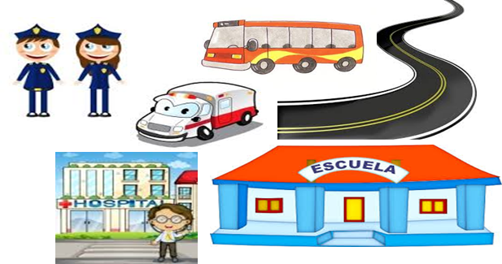
¿Cómo se organiza un presupuesto?
El Presupuesto se elabora de las siguientes maneras:
¿Quién lo gasta?
Es la dependencia o entidad encargada de realizar el gasto, esta Clasificación es Administrativa.
¿En qué se gasta?
En que se van a utilizar los recursos, como en inversión pública, nomina, entre otros, esta Clasificación es Económica y Clasificación por Objeto del Gasto.
.
¿Para qué se gasta?
El destino que tienen los recursos, como en salud, desarrollo económico, infraestructura, etc. Se le llama Clasificación Funcional y Programática.
.

Slide 14
El presupuesto de egresos que se ha dado a conocer, tiene la finalidad de impulsar la transparencia en el ejercicio de los recursos públicos, pues esta no solamente la encontramos en los actos éticos por parte de las autoridades, también en la manera en que los ciudadanos conozcan las normatividad que rige el uso de estos recursos.
Al elaborar el presupuesto de egresos se deben de aportar elementos que además de advertir la enorme deuda con la sociedad en materia de trasparencia en el uso de los recursos presupuestales, nos hará posible avanzar en el análisis, diseño, instrumentos y estrategias para conducir a una eficiente rendición de cuentas y transparencia presupuestal en ese sentido, elaborando presupuestos de egresos modelo que permitan avanzar hacia una efectiva transparencia presupuestal en los gobiernos municipales, con el objetivo de fomentar la transparencia en el uso de los recursos públicos.

Slide 15
PRESUPUESTO CIUDADANO DE EGRESOS 2015
ADMINISTRACIÓN 2014-2017

